Slide 1
TUẦN 27 – TIẾT 27
CHƯƠNG IV. ĐỒ DÙNG ĐIỆN
TRONG GIA ĐÌNH
BÀI 9
SỬ DỤNG ĐỒ DÙNG ĐIỆN TRONG GIA ĐÌNH
MÔN: CÔNG NGHỆ 6

Slide 2
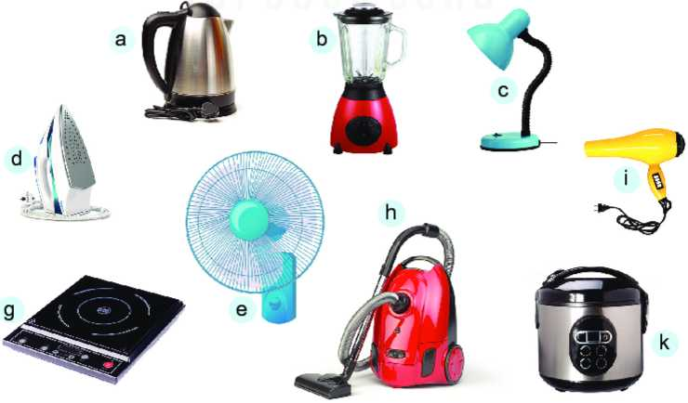
1. Đồ dùng điện giúp nâng cao sự tiện nghi trong gia đình như thế nào?
2. Làm thế nào để lựa chọn, sử dụng đồ dùng điện trong gia đình an toàn, hiệu quả?
3. Kể tên các đồ dùng điện trên hình theo thứ tự từ a-k?

Slide 3
Đồ dùng điện giúp nâng có sự tiện nghi trong gia đình. Có những đồ dùng điện nào, nguyên lý và công dụng ra sao. Khi lựa chọn và sử dụng như thế nào để đem lại hiệu quả, an toàn cũng như tiết kiệm năng lượng thì chúng ta vào bài hôm nay.

Slide 4
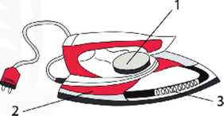
BÀI 9. SỬ DỤNG ĐỒ DÙNG ĐIỆN TRONG GIA ĐÌNH
1. Một số đồ dùng điện trong gia đình
1.1. Bàn là (bàn ủi)
Vỏ bàn là
Cấu tạo bàn là
Dây đốt nóng
Bộ điều chỉnh nhiệt độ
Nêu tên từng bộ phận của bàn là tương ứng với chỉ số 1, 2, 3 trong cấu tạo bàn là

Slide 5
BÀI 9. SỬ DỤNG ĐỒ DÙNG ĐIỆN TRONG GIA ĐÌNH
1. Một số đồ dùng điện trong gia đình
1.1. Bàn là (bàn ủi)
a. Cấu tạo và thông số kỹ thuật
- Các bộ phận chính của bàn là :
+ Vỏ bàn là: bảo vệ các bộ phận bên trong bàn là.
+ Dây đốt nóng: tạo sức nóng dưới tác dụng của dòng điện.
+ Bộ điều chỉnh nhiệt độ: điều chỉnh nhiệt độ bàn là phù hợp với từng loại vải.

Slide 6
1. Một số đồ dùng điện trong gia đình
1.1. Bàn là (bàn ủi)
a. Cấu tạo và thông số kĩ thuật
Thông số kĩ thuật của bàn là:
+ Công suất định mức (Đơn vị: OÁT) (kí hiệu: W)
+ Điện áp định mức (Đơn vị: Vôn) (Kí hiệu V).
VD: Thông số kĩ thuật của bàn là khô:
+ Công suất định mức 1 200 W
+ Điện áp định mức 220 V

Slide 7
* Tìm hiểu thông số kỹ thuật của bàn là
Cho tình huống sau: Có 1 chiếc bàn là 220V-250W. Hai bạn Hằng, Lan ngồi tranh luận với nhau. Bạn Hằng nói “bàn là trên có điện áp định mức là 220V, công suất định mức là 250W”; bạn Lan lại cho rằng “Bàn là trên có điện áp định mức là 250W, công suất định mức là 220V; theo em bạn nào nói đúng về thông số kỹ thuật của bàn là? Tại sao?
HS trong cùng một bàn thảo luận trong thời gian 2 phút

Slide 8
b. Nguyên lý làm việc:
* Tìm hiểu nguyên lý hoạt động của bàn là
Sơ đồ khối mô tả nguyên lý hoạt động của bàn là
? Mô tả nguyên lý hoạt động của bàn là

Slide 9
* Nguyên lý hoạt động của bàn là
- Khi cấp điện cho bàn là và xoay bộ điều chỉnh nhiệt độ đến vị trí thích hợp với loại vải cần là, lúc này dòng điện truyền qua dây đốt nóng làm bàn là nóng lên. Bàn là sẽ tự động ngắt và đóng dòng điện truyền qua dây đốt nóng để giữ cho nhiệt độ của bàn là luôn ổn định ở giá trị nhiệt độ đã đặt

Slide 10
c. Sử dụng bàn là
* Các kí hiệu trên bộ điều chỉnh nhiệt độ
SGK/ Trang 66

Slide 11
c. Sử dụng bàn là
*Các kí hiệu trên bộ điều chỉnh nhiệt độ
- Kí hiệu NYLON: vị trí đặt nhiệt độ bàn là phù hợp vói nhóm quần áo may bằng vải nylon.
- Kí hiệu SILK: vị trí đặt nhiệt độ bàn là phù hợp với nhóm quần áo may bằng vải lụa, tơ tằm.
- Kí hiệu WOOL: vị trí đặt nhiệt độ bàn là phù hợp với nhóm quần áo may bằng vải len.

Slide 12
c. Sử dụng bàn là
*Các kí hiệu trên bộ điều chỉnh nhiệt độ
- Kí hiệu COTTON: vị trí đặt nhiệt độ bàn là phù hợp với nhóm quần áo may bằng vải bông (vải cotton).
- Kí hiệu LINEN: vị trí đặt nhiệt độ bàn là phù hợp với nhóm quần áo may bằng vải lanh (vải linen).
- Kí hiệu MAX: vị trí đặt nhiệt độ bàn là ở mức cao nhất.
- Kí hiệu MIN: vị trí đặt nhiệt độ bàn là ở mức thấp nhất.

Slide 13
* Tìm hiểu các kí hiệu trên bộ điều chỉnh
của bàn là:
Cột A | Cột B
1.SILK | a.vị trí đặt nhiệt độ bàn là phù hợp vói nhóm quần áo may bằng vải nylon
2.Kí hiệu NYLON | b.vị trí đặt nhiệt độ bàn là phù hợp với nhóm quần áo may bằng vải len.
3. Kí hiệu WOOL | c. vị trí đặt nhiệt độ bàn là phù hợp với nhóm quần áo may bằng vải lụa, tơ tằm
4.Kí hiệu LINEN | d. vị trí đặt nhiệt độ bàn là phù hợp với nhóm quần áo may bằng vải bông (vải cotton).
5.Kí hiệu COTTON | e. vị trí đặt nhiệt độ bàn là ở mức cao nhất.
6.Kí hiệu MAX | g. vị trí đặt nhiệt độ bàn là ở mức thấp nhất.
7. Kí hiệu MIN | h. vị trí đặt nhiệt độ bàn là phù hợp với nhóm quần áo may bằng vải lanh (vải linen).
1.Nối mối ý của cột A với ý của cột B để được câu hoàn chỉnh

Slide 14
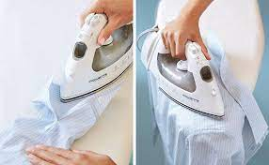
Em hãy nêu các bước sử dụng bàn là điện?

Slide 15
c. Sử dụng bàn là
* Các bước sử dụng bàn là
- Đọc nhãn hướng dẫn sử dụng quần áo và phân loại, sắp xếp quần áo cần là theo loại vải.
- Kiểm tra độ an toàn của dây dẫn điện, phích cắm và mặt bàn là.
- Cấp điện cho bàn là.
- Điều chỉnh nhiệt độ cho các loại vải cần là.
- Tắt bàn là, rút phích cắm và dựng đứng bàn là đến khi nguội

Slide 16
TUẦN 28 – TIẾT 28
BÀI 9
SỬ DỤNG ĐỒ DÙNG ĐIỆN TRONG GIA ĐÌNH (tt)

Slide 17
1.2. Đèn LED
a. Cấu tạo và thông số kỹ thuật

Slide 18
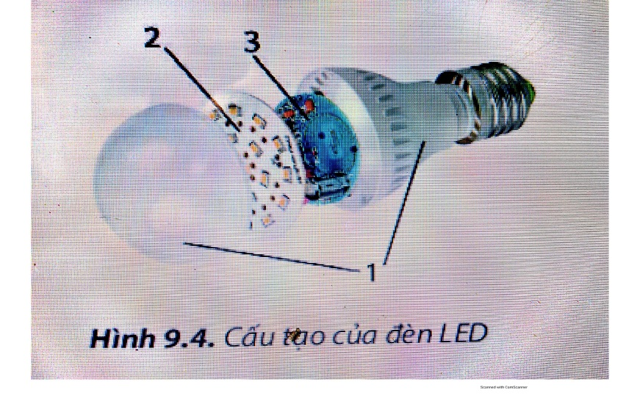
- Các nhóm thảo luận và ghi tên từng bộ phận của đèn LED tương ứng với chỉ số 1, 2, 3 trong cấu tạo đèn LED

Slide 19
1.Vỏ đèn: Bảo vệ bảng mạch LED, bộ nguồn và cách điện, đảm bảo an toàn cho người sử dụng.
2.Bộ nguồn: biến đổi điện áp nguồn điện cho phù hợp với điện áp sử dụng của đèn LED.
3.Bảng mạch LED: phát ra ánh sáng khi cấp điện

Slide 20
1.2.Đèn LED
a.Cấu tạo và thông số kỹ thuật
- Vỏ đèn: bảo vệ bảng mạch LED, bộ nguồn và cách điện, đảm bảo an toàn cho người sử dụng.
- Bộ nguồn: biến đổi điện áp nguồn điện cho phù hợp với điện áp sử dụng của đèn LED.
- Bảng mạch LED: phát ra ánh sáng khi cấp điện

Slide 21
Cho tình huống sau: Có đèn LED búp 220V-6W, 8W.
3 bạn Hằng, Lan, Minh ngồi tranh luận với nhau.
+ Bạn Hằng nói: “đèn LED búp có điện áp định mức là 220V, công suất định mức là 6W”;
+Bạn Lan lại cho rằng “Đèn LED búp có điện áp định mức là 6W, công suất định mức là 220V;
+Bạn Minh cho rằng “đèn LED trên có điện áp định mức là 220V, công suất định mức là 6W, 8W”.
Theo em bạn nào nói đúng về thông số kỹ thuật của đèn LED? Tại sao?

Slide 22
Thông số kĩ thuật của đèn LED:
+ Công suất định mức (Đơn vị: OÁT) (kí hiệu: W)
+ Điện áp định mức (Đơn vị: Vôn) (Kí hiệu V).
VD: Thông số kĩ thuật của đèn LED búp:
+ Công suất định mức 3W; 6W; 8W; 10W;…
+ Điện áp định mức 220 V

Slide 23
b. Nguyên lý làm việc của đèn LED
Sơ đồ khối mô tả nguyên lý hoạt động của đèn LED
? Mô tả nguyên lý hoạt động của đèn LED

Slide 24
2.2.Tìm hiểu nguyên lý hoạt động của đèn LED
Sơ đồ khối mô tả nguyên lý hoạt động của đèn LED
Nguyên lý hoạt động
Khi cấp điện cho đèn LED, bộ nguồn trong đèn sẽ biến đổi nguồn điện cung cấp phù hợp với điện áp sử dụng của đèn và truyền dòng điện đến bảng mạch LED, làm đèn phát sáng.

Slide 25
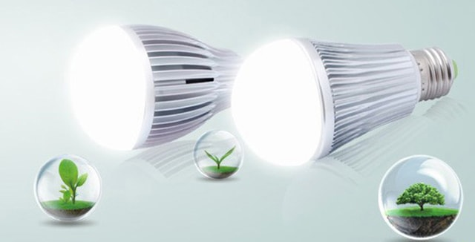
Em hãy cho biết một số chú ý khi sử dụng đèn LED?

Slide 26
c. Lưu ý khi sử dụng đèn LED
- Không đặt đèn trực tiếp dưới ánh sáng mặt trời hoặc những nơi có nhiệt độ cao, ẩm ướt.
- Không đặt đèn gần những chất dễ gây cháy nổ.
- Vệ sinh đèn bằng vải khô, sạch.
-

Slide 27
TUẦN 29 – TIẾT 29
BÀI 9
SỬ DỤNG ĐỒ DÙNG ĐIỆN TRONG GIA ĐÌNH (tt)

Slide 28
1.3. Máy xay thực phẩm
a. Cấu tạo và thông số kĩ thuật
- Cấu tạo của may xay thực phẩm
-

Slide 29
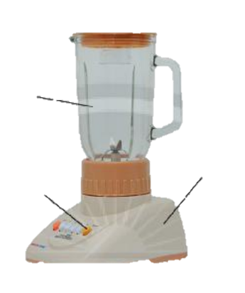
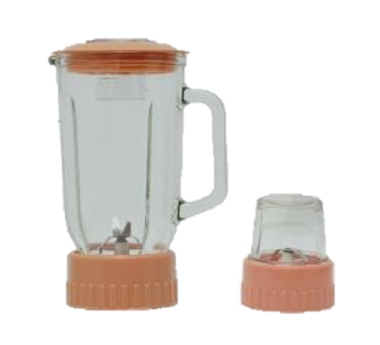
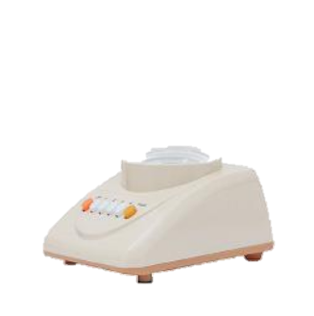
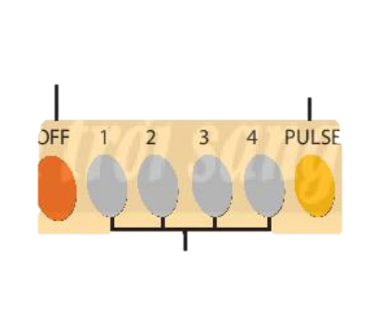
1.3. Máy xay thực phẩm
a. Cấu tạo và thông số kĩ thuật
1
Ngôi nhà được trang bị hệ thống điều khiển tự động hay bán tự động cho các thiết bị trong gia đình Điều đó giúp cuộc sống trở nên tiện nghi hơn đảm bảo an ninh an toàn và tiết kiệm năng lượng.
3
2
Tắt máy
Chế độ xay đập
1
Cối xay
3
Thân máy
2
Bộ phận điều khiển

Slide 30
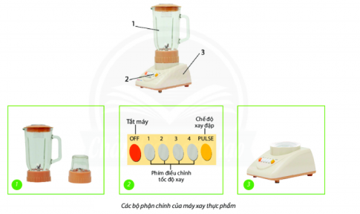
Quan sát Hình 9.6 SGK trang 69 và cho biết tên, chức năng các bộ phận chính của máy xay thực phẩm?

Slide 31
1.3. Máy xay thực phẩm
a. Cấu tạo và thông số kĩ thuật
- Cấu tạo của may xay thực phẩm
-
+ Thân máy: bao gồm một động cơ điện đặt bên trong. Động cơ sẽ hoạt động khi có dòng điện truyền qua để làm quay lưỡi dao trong cối.
+ Cối xay: gồm cối xay lớn, cối xay nhỏ. Trong cối xay có lưỡi dao được nối với trục động cơ trong thân máy để cắt nhỏ thực phẩm khi động cơ hoạt động.
+ Bộ phận điều khiển: gồm các nút (phím) để tắt, mở máy và thay đổi tốc độ quay của lưỡi dao

Slide 32
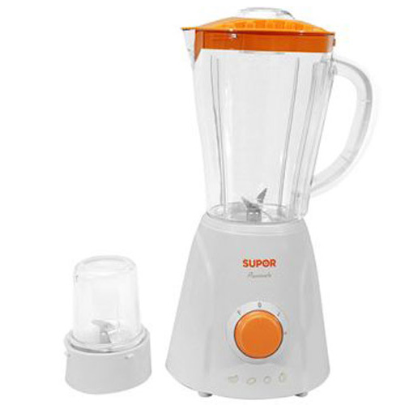
Tên sản phẩm: Máy xay sinh tố để bàn Supor
Mã sản phẩm: SJ502-500
Công suất: 500W
Dung tích cối: 1.5L
Điện áp: 220-240V/ 50-60Hz
Nêu thông số kỹ thuật của máy xay thực phẩm trên?

Slide 33
Thông số kĩ thuật của máy xay thực phẩm:
+ Công suất định mức (Đơn vị: OÁT) (kí hiệu: W)
+ Điện áp định mức (Đơn vị: Vôn) (Kí hiệu V).
+ Ngoài ra, còn có dung tích của cối xay
VD: Thông số kĩ thuật của máy xay sinh tố:
+ Công suất định mức 500W;…
+ Điện áp định mức 220 V đến 240V
+ Dung tích cối 1,5 lít

Slide 34
b. Nguyên lí làm việc của máy xay thực phẩm:

Slide 35
- Khi cấp điện cho máy xay thực phẩm và lựa chọn tốc độ xay phù hợp bằng các công tắc ở bộ phận điều khiển, động cơ sẽ hoạt động làm quay lưỡi dao trong cối xay để cắt nhỏ thực phẩm

Slide 36
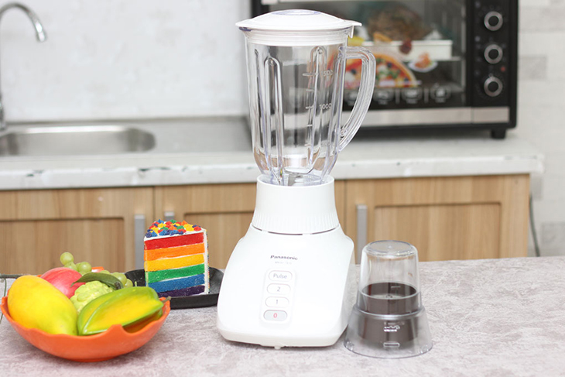
Em hãy cho biết một số chú ý khi sử dụng
máy xay thực phẩm?

Slide 37
c. Cách sử dụng máy xay thực phẩm
- Sơ chế các loại thực phẩm cần xay
- Cắt nhỏ thực phẩm
- Lắp cối xay vào thân máy
- Cho nguyên liệu cần xay vào cối và đậy nắp
- Cắm điện và chọn chế độ xay phù hợp
- Sau khi xay xong, tắt máy và lấy thực phẩm ra khỏi cối xay
- Vệ sinh và bảo quản máy xay thực phẩm sau khi sử dụng xong.

Slide 38
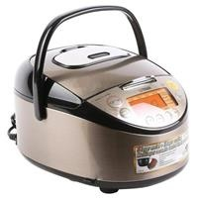
Cho tình huống sau: Nhà bạn Lan thu nhập hàng tháng 5 triệu đồng/1 tháng. Mạng điện nhà bạn sử dụng là 220 V. Nhà bạn Lan muốn mua một chiếc nồi cơm điện, nhà bạn Lan nên lựa chọn đồ dùng điện nào dưới đây
Nồi cơm điện tử cao tần Tiger
JKTS18W 1,8 l
Giá bán 10.089.000 đồng

Slide 39
TUẦN 30 – TIẾT 30
BÀI 9
SỬ DỤNG ĐỒ DÙNG ĐIỆN TRONG GIA ĐÌNH (tt)

Slide 40
2.Lựa chọn đồ dùng điện tiết kiệm điện
- Lựa chọn đồ dùng điện có công suất định mức và tính năng phù hợp với nhu cầu sử dụng;
- Lựa chọn đồ dùng điện có tính năng tiết kiệm điện;
-Lựa chọn đồ dùng điện có số ngôi sao trong nhãn năng lượng nhiều hơn.

Slide 41
Công thức tính điện năng tiêu thụ của đồ dùng điện
A= P. t
Trong đó:
A là điện năng tiêu thụ của đồ dùng điện (kWh)
P là công suất điện của đồ dùng điện (W).
t là thời gian làm việc của đồ dùng điện (h)

Slide 42
Bài tập 1.
Nhà Lan có sử dụng đèn LED búp, công suất định mức là 8W, đèn này hoạt động trong thời gian là 7h.
Biết giá tiền của 1kWh(1 số điện) là 1.800 đồng.
Tính điện năng tiêu thụ của đèn LED trên trong thời gian trên.
Tính số tiền bạn Lan phải trả trong thời gian 1 tháng(lấy 30) ngày?

Slide 43
Giải:
Điện năng tiêu thụ của đèn LED trên trong thời gian trên là:
A= P.t= 8x 7= 56 (Wh)= 0.056(Wh)
Số tiền bạn Lan phải trả trong thời gian 1 tháng(lấy 30) ngày khi sử dụng đèn LED:
0,056 x 1.800 x 30=3.024( vnđ)

Slide 44
TRÒ CHƠI
HỎI NHANH ĐÁP GỌN
Thể lệ trò chơi: Nhiệm vụ của mỗi đội chơi là trả lời một câu hỏi. Mỗi câu trả lời đúng được 10 đ với thời gian là 10s.

Slide 45
Câu 1: Nguyên lí làm việc của bàn là
Khi cấp điện cho bàn là và xoay bộ điều chỉnh nhiệt độ đến vị trí thích hợp với loại vải cần là, lúc này dòng điện truyền …..………(1)………làm bàn là nóng lên. Bàn là sẽ tự động ngắt và đóng dòng điện truyền qua dây đốt nóng để giữ cho …(2)… của bàn là luôn ổn định ở giá trị nhiệt độ đã đặt
dây đốt nóng
đế

Slide 46
Câu 2: Các bộ phận chính của bàn là
A.Vỏ bàn là, Dây đốt nóng, Động cơ điện
B. Vỏ bàn là, Bộ điều chỉnh nhiệt độ, Dây dẫn điện
C. Vỏ bàn là, Dây đốt nóng, Bộ điều chỉnh nhiệt độ
D. Bộ điều chỉnh nhiệt độ, Dây đốt nóng, Bộ nguồn biến đổi điện áp

Slide 47
Câu 3: Chọn câu trả lời đúng nhất: Một bàn là ghi 220V – 600W, sử dụng nguồn điện nào là phù hợp nhất.
A. Nguồn điện 110V
B. Nguồn điện 380V
C. Nguồn điện 220V
D. Nguồn điện 100V

Slide 48
Câu 4: Quy trình sử dụng bàn là có mấy bước?
A. 3 bước
B. 4 bước
C. 5 bước
D. 6 bước

Slide 49
CHÚC CÁC EM NHUÊÙ SỨC KHỎE VÀ HỌC TẬT THẬT TỐT

